Slide 1
UTILISATION DU PRONING GRÂCE AUX EQUIPEMENTS DE MOBILISATION SECURISEE DES PATIENTS
AVRIL 2020
METHODES ALTERNATIVES

Slide 2
Aperçu
UTILISATION DU PRONING GRÂCE AUX EQUIPEMENTS DE MOBILISATION SECURISEE DES PATIENTS
La technique du proning (ou décubitus ventral), pour les patients atteints du syndrome de détresse respiratoire aigue, peut permettre d’augmenter l'oxygénation et réduire ainsi le risque de mortalité, mais la pratique est loin d’être évidente à effectuer manuellement.
L'équipement de mobilisation et de transfert de patients Hillrom peut rendre cette technique réalisable en supprimant les charges lourdes et en vous permettant de protéger au mieux vos patients.

Slide 3
Méthode alternative
UTILISATION DU PRONING GRÂCE AUX EQUIPEMENTS DE MOBILISATION SECURISEE DES PATIENTS
Dans cette présentation, nous vous présenterons 2 méthodes permettant la mise en décubitus ventral avec les équipements d’aide à la mobilité Hillrom™. Ces 2 méthodes vous permettront de réduire le nombre de soignants nécessaires ainsi que leur niveau de stress.
Utiliser un outil de levage Liko® (moteur plafonnier ou lève-personne mobile) avec 2 bandes MultiStrap™
Utiliser un Tube Handy™, aide manuelle sans poignée, lorsqu’aucun outil de levage n’est disponible.
Pour ces 2 méthodes, un minimum de 3 soignants est recommandé, mais davantage peuvent être nécessaires en fonction des configurations.
Variables
Chaque typologie de patient et chaque situation étant différentes, assurez-vous de bien prendre en compte les éléments ci-dessous :
Taille du patient
Morphologie
Poids
Condition physique

Slide 4
Produits Référencés
UTILISATION DU PRONING GRÂCE AUX EQUIPEMENTS DE MOBILISATION SECURISEE DES PATIENTS
Pour la méthode MultiStrap™ utilisant un outil de levage Liko®:
3695915-2 : MultiStrap™ à patient unique. Modèle standard
3695916-2 : MultiStrap™ à patient unique. Modèle large
3695116 : MultiStrap™– Modèle lavable/réutilisable
Facultatif - Boucles d'extension pour ajouter de la longueur supplémentaire à la sangle MultiStrap ™:
3691102 : Boucle d’extension, 12 cm
3691103 : Boucle d’extension, 22 cm
HandyTube™: Aide manuelle sans utilisation d’outil de levage
3711015 : Tube Handy Long. Aide manuelle sans poignée

Slide 5
La sécurité avant tout
UTILISATION DU PRONING GRÂCE AUX EQUIPEMENTS DE MOBILISATION SECURISEE DES PATIENTS
Merci de lire les instructions d’utilisation pour chacun des produits Hillrom™ : Outils de levage (moteur plafonnier ou lève-personne mobile), bandes MultiStrap™ ou drap de glisse HandyTube™, utilisés pour ces 2 méthodes.
Utiliser ces produits conformément aux instructions d’Hillrom contribue à une mobilisation sûre pour les soignants et les patients.

Slide 6
METHODE N°1 : BANDES MultiStrap™

Slide 7
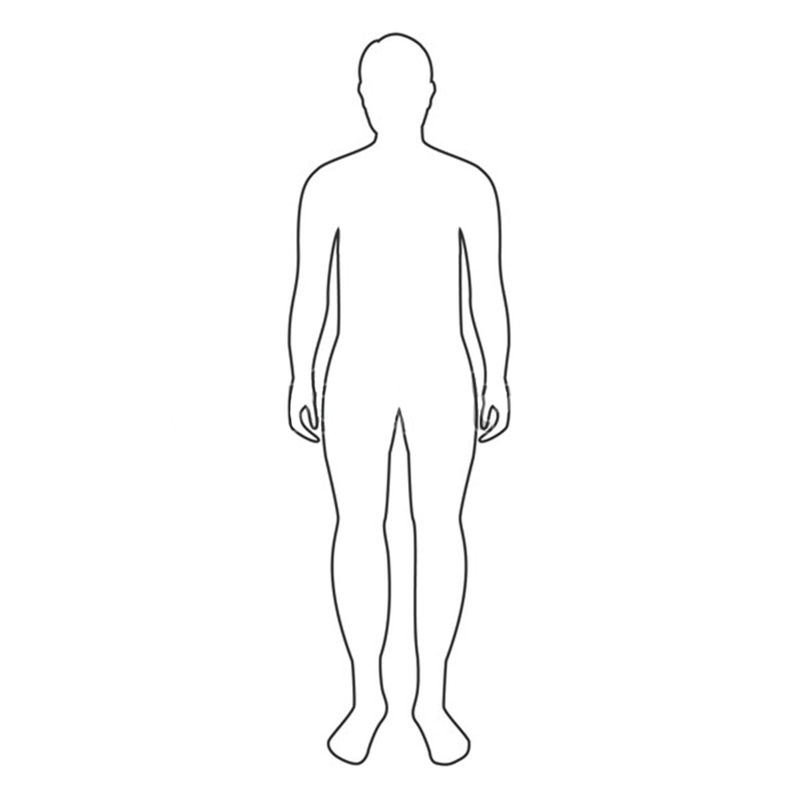
Préparation
Proning WITH HILLROM SPHM EQUIPMENT
UTILISATION DU PRONING GRÂCE AUX EQUIPEMENTS DE MOBILISATION SECURISEE DES PATIENTS
Cette méthode utilise 2 bandes MultiStrap™ Hillrom.
Les bandes sont placées sous le patient, avec le patient approximativement à 30 cm du centre. Ajustez la position en fonction de la taille du patient.
Les boucles plus longues ou plus courtes à chaque extrémité de la bande permettent de régler le niveau de longueur, et ainsi, d’aider à faire pivoter le patient, en fonction de sa morphologie, lorsqu'il est soulevé.

Slide 8
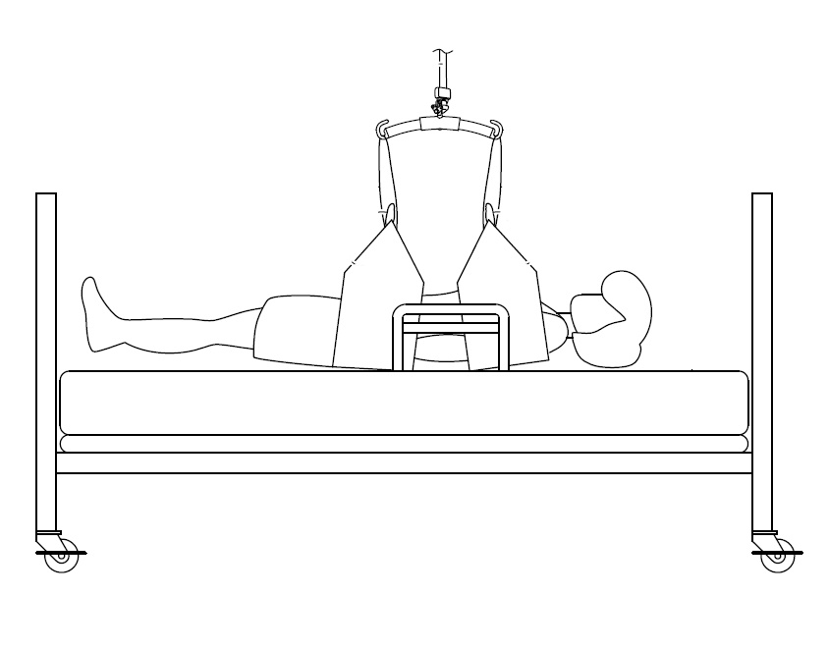
Préparation
UTILISATION DU PRONING GRÂCE AUX EQUIPEMENTS DE MOBILISATION SECURISEE DES PATIENTS
Le patient tournera dans le sens du côté long de la bande.
Il est important de prévoir la direction dans laquelle le patient va être retourné, d’ajuster le système de ventilation et de vérifier les tubulures, sondes et drains
pour qu’il y ai suffisamment de mou durant la manipulation.

Slide 9
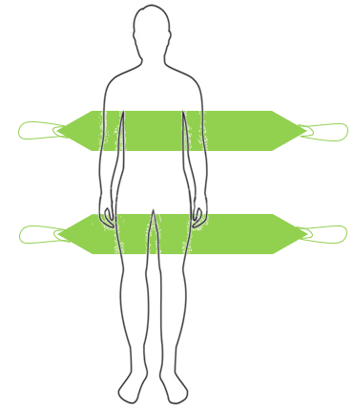
Placer les bandes MultiStrap™
UTILISATION DU PRONING GRÂCE AUX EQUIPEMENTS DE MOBILISATION SECURISEE DES PATIENTS
Relevez le lit à une hauteur de travail appropriée et abaissez les barrières.
Placez la main dans le pli de la bande MultiStrap ™ et poussez sur la surface du matelas pour atténuer l’effet de cisaillement et pour un placement correct.
Une fois placé, le haut de la bande supérieure doit être sous l'aisselle et le haut de la bande inférieure doit se trouver près du grand trochanter.
Le placement des bandes sous des patients plus grands peut être facilité en utilisant les draps de glisse Liko® HandyTube™ ou HandySheet™ pour réduire le phénomène de friction pendant le placement de la bande MultiStrap™.

Slide 10
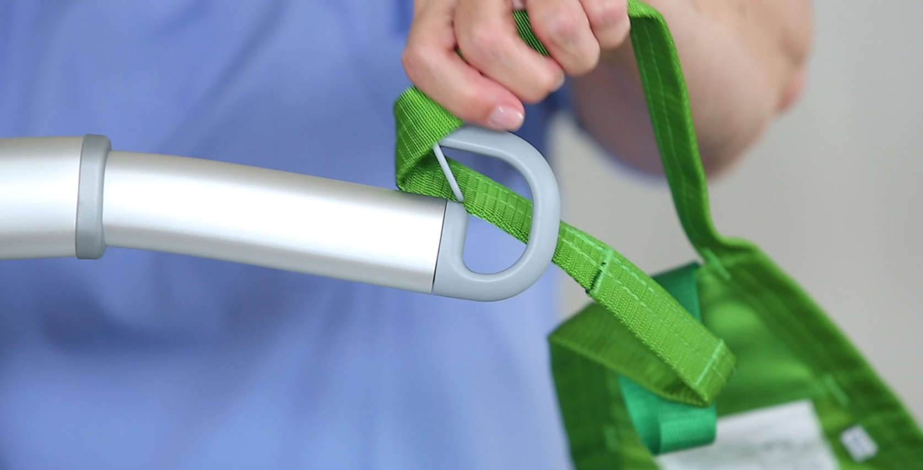
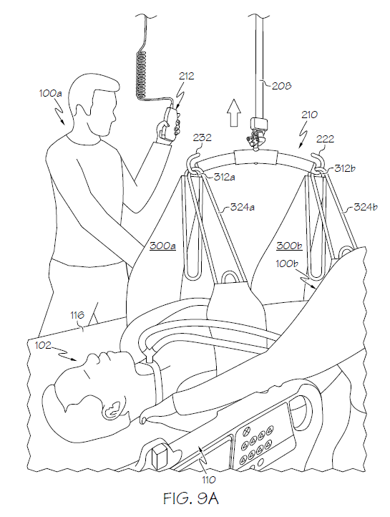
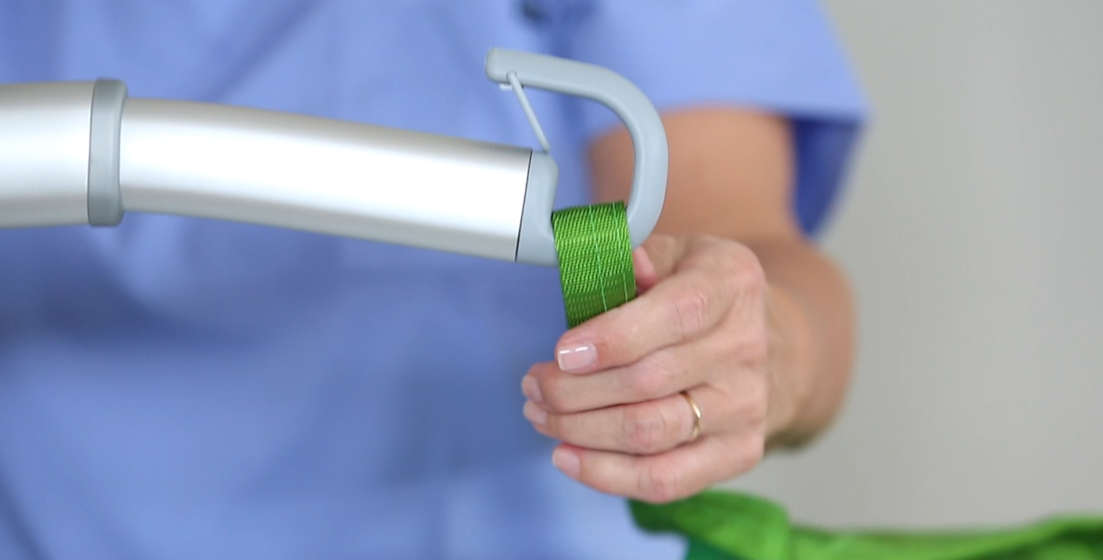
Amener le patient en position de décubitus ventral (proning)
UTILISATION DU PRONING GRÂCE AUX EQUIPEMENTS DE MOBILISATION SECURISEE DES PATIENTS
Abaissez l’étrier pour fixer les boucles de la bande MultiStrap™ aux extrémités, en vous assurant que celle-ci est correctement positionnée.
L’ étrier est tourné de façon à se retrouver parallèle au patient (dans le sens de la longueur).
L’un des soignants soulève la bande jusqu'à ce qu’il sente de la tension, puis l'équipe soignante confirme que toutes les boucles sont correctement fixées.

Slide 11
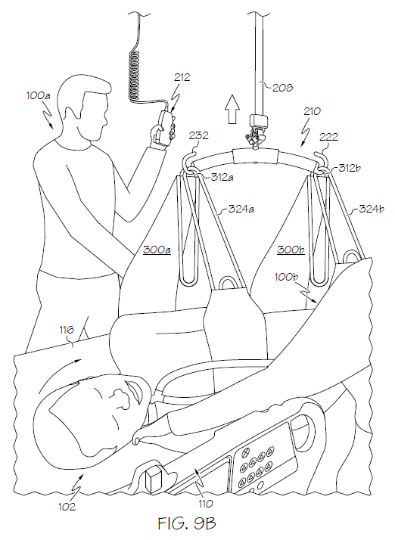
Amener le patient en position de décubitus ventral (proning)
UTILISATION DU PRONING GRÂCE AUX EQUIPEMENTS DE MOBILISATION SECURISEE DES PATIENTS
Positionnez les membres du patient afin de préparer le retournement. Par exemple, si un patient est tourné vers la droite, la jambe et le bras gauche sont croisés sur le patient. Et le bras droit est rentré sur le côté.
A ce stade, le patient est prêt à être mobilisé.
Le soignant sur un côté actionne le levage, tandis que l'autre soignant surveille les tubulures, sondes et drains ainsi que l’état général du patient.
Le soignant en tête de lit surveillera la tête et les voies respiratoires du patient.

Slide 12
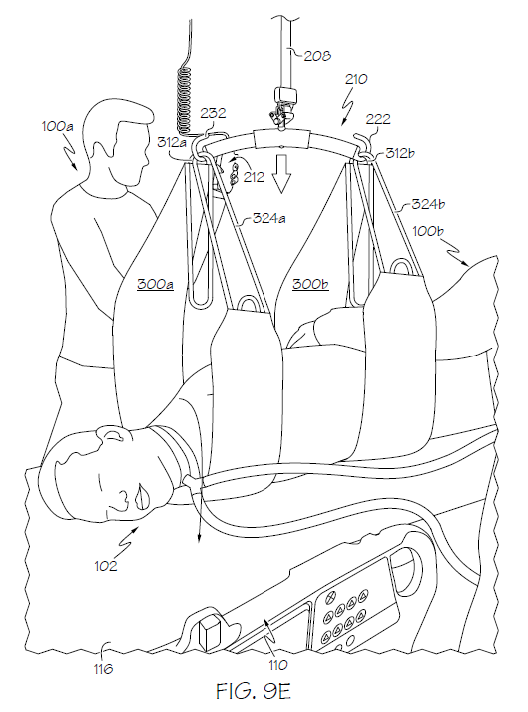
Amener le patient en position de décubitus ventral (proning)
UTILISATION DU PRONING GRÂCE AUX EQUIPEMENTS DE MOBILISATION SECURISEE DES PATIENTS
Lors du transfert, le patient commencera à pivoter sur le côté.
Le mouvement doit rester lent et contrôlé.
Soulevez le patient suffisamment haut pour faciliter la mobilisation, mais ne soulevez pas complètement le patient de la surface.
Faites glisser le patient d'un côté du lit
L’équipe soignante doit s’occuper de vérifier les tubulures, sondes, drains et préparer les oreillers, cales, blocs de mousse ou tout autre accessoire qui pourra être placé sous le patient en décubitus ventral.

Slide 13
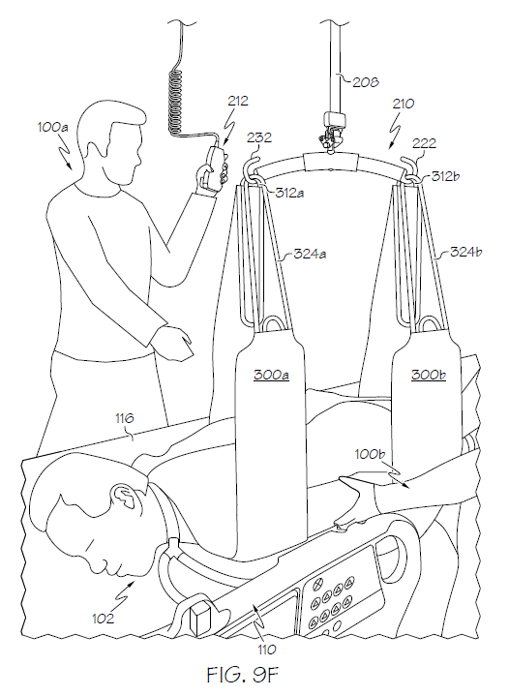
Amener le patient en position de décubitus ventral (proning)
UTILISATION DU PRONING GRÂCE AUX EQUIPEMENTS DE MOBILISATION SECURISEE DES PATIENTS
Lorsque tous les soignants indiquent qu'ils sont prêts, abaissez le patient en position de décubitus ventral.
Faites un pause, si besoin, pour remplacer les électrodes à l'arrière ainsi que vérifier . Repositionner le patient et ajuster les tubulures en fonction du besoin.
Les membres du patient doivent être ajustés et le corps doit être soutenu conformément aux protocoles de soins.

Slide 14
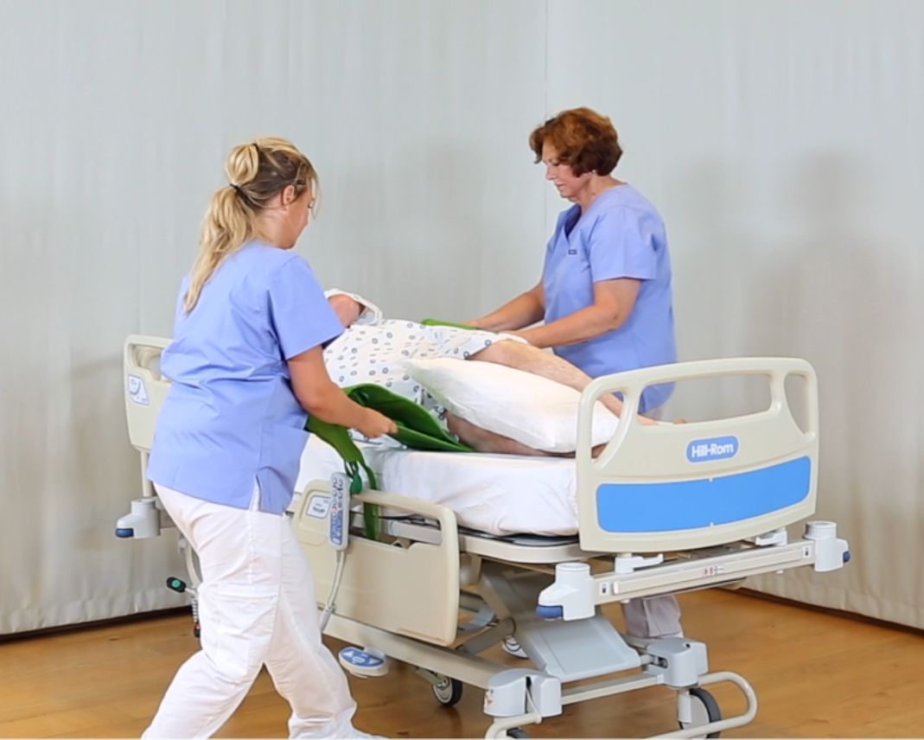
Retirer les bandes MultiStrap™
UTILISATION DU PRONING GRÂCE AUX EQUIPEMENTS DE MOBILISATION SECURISEE DES PATIENTS
Abaissez l’étrier pour détacher les boucles des bandes MultiStrap™.
Retirez délicatement les bandes MultiStrap™ de sous le patient.
Pour protéger la peau du patient, repliez les sangles du dessous lors du retrait.
Pour les patients souffrant de problèmes cutanés, envisagez d'utiliser des aides complémentaires pour réduire les frictions et faciliter le retrait.
Pour finir…
Le protocole est maintenant terminé.
Retirez le système de levage, remontez les barrières de lit et remettez le à la bonne hauteur.
Le protocole peut être effectué de la même manière pour ramener le patient de la position sur le ventre à la position sur le dos.

Slide 15
METHODE N°2 : HandyTube™
Méthode de repositionnement manuel

Slide 16
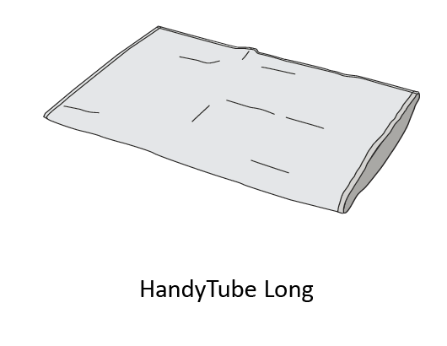
Préparation
UTILISATION DU PRONING GRÂCE AUX EQUIPEMENTS DE MOBILISATION SECURISEE DES PATIENTS
Cette méthode utilise l’accessoire d’aide au repositionnement manuel Liko® HandyTube™, et nécessite également 3 membres de l'équipe soignante pour mettre votre patient en position de proning.
Une prudence particulière doit toujours être de mise pour réduire le risque d'extubation accidentelle, de délogement des tubulures, sondes ou tout autre défi associé au repositionnement manuel des patients.
Élevez le lit à la bonne hauteur de travail pour l'équipe soignante et abaissez les barrières.
Le soignant en tête du lit surveillera les voies respiratoires et l'ensemble de la procédure.
Planifiez dans quelle direction le patient se tournera.
Ajustez les équipements, tubulures, sondes et drains afin qu'il y ait suffisamment de mou pendant le mouvement.

Slide 17
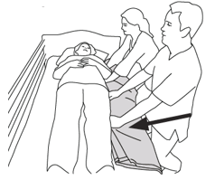
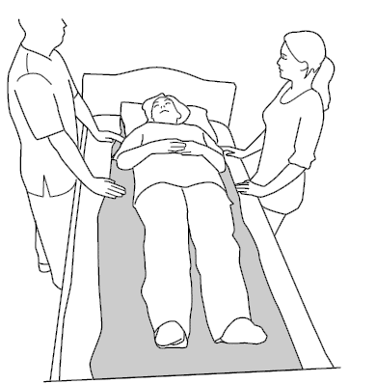
Amener le patient en position de décubitus ventral (proning)
UTILISATION DU PRONING GRÂCE AUX EQUIPEMENTS DE MOBILISATION SECURISEE DES PATIENTS
L’un des soignants placera un oreiller sous la hanche et un autre sous les mollets du patient.
Placer les 2 bras sur l’abdomen pour pouvoir plus facilement les gérer durant le retournement. Soyez bien attentif à la surveillance des tubulures, sondes et drains pour prévenir les délogements.
Un autre soignant glissera le drap de repositionnement manuelle HandyTube™ sous le patient, en prenant soin de bien la répartir entre les épaules et les talons.
Poussez le drap HandyTube™ contre le matelas en même temps que vous le faites glisser sous le patient.
Essayez de positionner le drap HandyTube™ aussi loin que possible sous le patient.

Slide 18
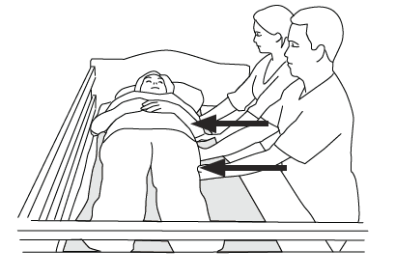
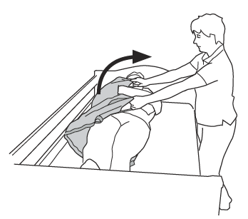
Proning
UTILISATION DU PRONING GRÂCE AUX EQUIPEMENTS DE MOBILISATION SECURISEE DES PATIENTS
Le drap de glisse HandyTube™ évite le phénomène de friction pendant le transfert latéral vers le bord du lit avant de mettre le patient en position de proning.
Au nombre de 3, l'équipe fera glisser le patient du centre du lit sur le côté du lit.
Une fois que le patient est en position sur le côté du lit, l'équipe soignante peut réappliquer toutes les électrodes qui étaient en place avant de tourner le patient en position de décubitus ventral.
Lorsqu'il est prêt à terminer le protocole de proning, le soignant se trouvant sur le côté retirera le drap HandyTube™ en le soulevant dans un mouvement vertical / ascendant.
Le patient roulera doucement sur les oreillers préalablement placés.

Slide 19
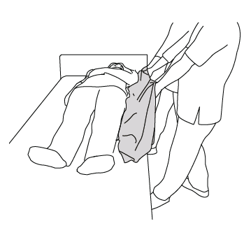
Pour finir…
Proning WITH HILLROM SPHM EQUIPMENT
UTILISATION DU PRONING GRÂCE AUX EQUIPEMENTS DE MOBILISATION SECURISEE DES PATIENTS
À ce moment, l'équipe soignante s'assurera que toutes les tubulures, sondes, drains et électrodes sont bien positionnées.
Ajoutez des oreillers ou des cales en mousse supplémentaires pour soutenir le visage une fois le patient complètement retourné.
Retirez délicatement le drap HandyTube™ en tirant le tissu sous le patient jusqu'à ce qu'il se libère complètement.
Le processus peut être effectué de la même manière pour ramener le patient à la position couchée sur le dos.

